Slide 1

Методическое объединение классных руководителей № 5 30.08.2021 г

Slide 2

Мир «особого» ребенка интересен и пуглив.
Мир «особого» ребенка безобразен и красив.
Неуклюж, порою странен, добродушен и открыт.
Мир «особого» ребенка. Иногда он нас страшит.
Почему он агрессивен? Почему он так закрыт?
Почему он так испуган? Почему не говорит?
Мир «особого» ребенка – он закрыт от глаз чужих.
Мир «особого» ребенка допускает лишь своих.
(Н.А. Калиман)

Slide 3


Основания для разработки программы воспитания
31 июля 2020 года принят закон N 304-ФЗ
О внесении изменений в Федеральный закон
«Об образовании в Российской Федерации»
по вопросам воспитания обучающихся.

Slide 4
ЧТО НОВОГО…
Расширение направлений воспитательной работы, а именно включение в него направлений по формированию у обучающихся:
Чувства патриотизма и гражданственности;
уважения к памятникам защитников Отечества и подвигов героев Отечества;
уважения к закону и правопорядку;
уважения к человеку труда и старшему поколению, взаимного уважения;
бережного отношения к культурному наследию и традициям многонационального народа Российской Федерации;
бережного отношения к природе и окружающей среде.

Slide 5
ЧТО НОВОГО…
Введение таких документов по организации воспитательной работы, как:
«рабочая программа воспитания»
«календарный план воспитательной работы».
Они должны быть включены в основную образовательную программу!
Закрепление за образовательными организациями права на самостоятельную разработку этих документов.

Slide 6
Программа воспитания
Единые разделы:
«Особенности организуемого в школе воспитательного процесса».
«Цель и задачи воспитания».
«Виды, формы и содержание деятельности».
«Основные направления самоанализа воспитательной работы».
Особенные приложения:
Календарные планы воспитательной работы

Slide 7
Раздел 1. «Особенности организуемого в школе воспитательного процесса»
Это краткая информация о:
специфике расположения школы;
источниках положительного или отрицательного влияния на детей;
значимых партнерах школы;
особенностях контингента учащихся;
оригинальных воспитательных находках;
важных для школы традициях воспитания.

Slide 8
Раздел 2. «Цель и задачи воспитания»
Общая цель воспитания – личностное развитие школьников, проявляющееся:
1) в усвоении ими знаний основных норм, которые общество выработало на основе этих ценностей (то есть, в усвоении ими социально значимых знаний);
2) в развитии их позитивных отношений к этим общественным ценностям (то есть в развитии их социально значимых отношений);
3) в приобретении ими соответствующего этим ценностям опыта поведения, опыта применения сформированных знаний и отношений на практике (то есть в приобретении ими опыта осуществления социально значимых дел).

Slide 9
Раздел 2. «Цель и задачи воспитания»
ЗАДАЧИ:
Реализовывать воспитательные возможности общешкольных ключевых дел, поддерживать традиции их коллективного планирования, организации и проведения;
реализовывать потенциал классного руководства в воспитании младших школьников, поддерживать активное участие классных сообществ в жизни школы; создание актива класса;
вовлекать школьников в объединения дополнительного образования, творческие объединения и курсы внеурочной деятельности, работающие по школьным программам дополнительного образования, реализовывать их воспитательные возможности;
использовать в воспитании детей возможности школьного урока, поддерживать использование на уроках интерактивных форм занятий с учащимися;
инициировать и поддерживать ученическое самоуправление на уровне классных сообществ;
организовывать профориентационную работу со школьниками;
организовать работу с семьями школьников, их родителями или законными представителями;
организовывать для школьников экскурсии, пешие прогулки и походы и реализовывать их воспитательный потенциал;
развивать предметно-эстетическую среду школы и реализовывать ее воспитательные возможности.

Slide 10
Раздел 3. «Виды, формы и содержание деятельности»
Инвариантные (обязательные) модули:
«Классное руководство».
«Школьный урок».
«Курсы внеурочной деятельности».
«Работа с родителями».
«Самоуправление».
«Профориентация».

Slide 11
Раздел 3. «Виды, формы и содержание деятельности»
Вариативные модули:
«Ключевые общешкольные дела».
«Волонтерство».
«Экскурсии, экспедиции, походы».
«Организация предметно-эстетической среды».

Slide 12
Раздел 4. «Основные направления самоанализа воспитательной работы»
Результаты воспитания:
Критерием является динамика личностного развития школьников каждого класса.
Осуществляется анализ классными руководителями совместно с заместителем директора по ВР с последующим обсуждением его результатов.
Способом получения информации о результатах воспитания школьников является педагогическое наблюдение.
Внимание уделяется следующим вопросам:
какие проблемы личностного развития школьников удалось решить, какие не удалось и почему;
какие новые проблемы появились, над чем далее предстоит работать.

Slide 13
Раздел 4. «Основные направления самоанализа воспитательной работы»
2. Состояние организуемой в школе совместной деятельности детей и взрослых.
Критерием является наличие в школе интересной, событийно насыщенной и личностно развивающей совместной деятельности детей и взрослых.
Осуществляется анализ педагогом-организатором, классными руководителями, родителями.
Способами получения информации о совместной деятельности детей и взрослых могут быть беседы со школьниками и их родителями, педагогами, при необходимости – их анкетирование. Полученные результаты обсуждаются на заседании методического объединения классных руководителей.

Slide 14
Раздел 4. «Основные направления самоанализа воспитательной работы»
Сосредотачиваемся на вопросах, связанных с качеством:
проводимых общешкольных ключевых дел;
совместной деятельности классных руководителей и их классов;
организуемой в школе внеурочной деятельности;
реализации личностно - развивающего потенциала школьных уроков;
проводимых в школе экскурсий, экспедиций, походов;
профориентационной работы школы;
организации предметно-эстетической среды школы;
взаимодействия школы и семей школьников.
Итогом самоанализа ВР является перечень выявленных проблем, над которыми предстоит работать педагогическому коллективу.

Slide 15
«Современные воспитательные технологии, их применение в работе классного руководителя»
Технология – это система совокупности знаний, умений, навыков, методов, способов деятельности и алгоритм, научная разработка решения каких-либо проблем.
Воспитательные технологии – это одно из средств воспитания, система научно обоснованных приемов и методик, способствующих установлению таких отношений между субъектами процесса, при которых в непосредственном контакте достигается поставленная цель – приобщение воспитуемых к общечеловеческим культурным ценностям.
Выбору современной технологии воспитания предшествует такой важный фактор, как диагностика.

Slide 16
«Современные воспитательные технологии, их применение в работе классного руководителя»
Овладение педагогическими технологиями, умение самостоятельно разрабатывать конкретные воспитательные технологии позволяет педагогу наилучшим образом осуществлять профессиональную деятельность, быстрее стать мастером своего дела.
Воспитательные технологии включают следующие системообразующие компоненты:
• Диагностирование;
• целеполагание;
• проектирование;
• конструирование;
• организационно – деятельностный компонент;
• контрольно – управленческий компонент;
• содержательный компонент.

Slide 17
«Современные воспитательные технологии, их применение в работе классного руководителя»
Все технологии условно можно разделить на две группы: традиционные и современные.
Много лет используются с большим успехом традиционные технологии:
Технология организации и проведения группового воспитательного дела.
Педагогика сотрудничества.
Гуманно – личностная технология.
Технология коллективного творческого воспитания.
Технология гуманного коллективного воспитания.

Slide 18
«Современные воспитательные технологии, их применение в работе классного руководителя»
В последнее время большое распространение получили также современные воспитательные технологии:
здоровьесберегающая технология;
технология проектов;
технология личностно-развивающего диалога;
технология педагогического разрешения конфликта;
информационно-коммуникативная технология;
социальное проектирование;
арт-технология.

Slide 19
«Современные воспитательные технологии, их применение в работе классного руководителя»
Но все современные технологии воспитания осуществляются по определенному эффективному алгоритму:
1) подготовительный этап (диагностирование);
2) пробуждение интереса к знаниям у ребёнка;
3) психологический настрой (вступительное слово);
4) содержательная часть (подробное описание предметной деятельности);
5) завершающий этап;
6) планы на будущее.

Slide 20
Технология Коллективное творческое дело
Постулаты КТД:
коллективное творчество;
единое дело и добровольное участие в нем;
свобода выбора форм деятельности;
содружество взрослых и детей;
развитие коллектива.
Направленность КТД – стремление к общению, к познавательной активности.

Slide 21
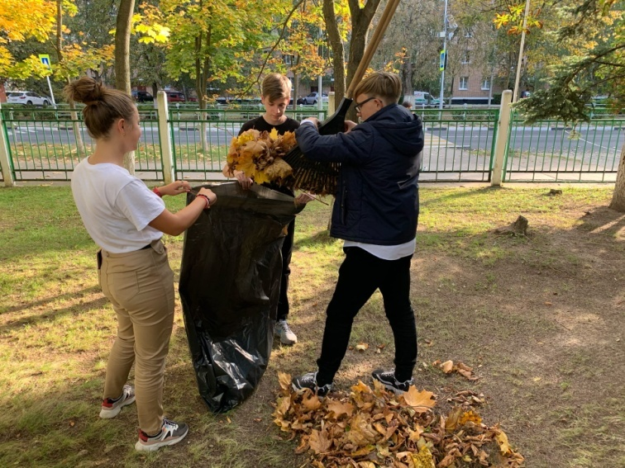
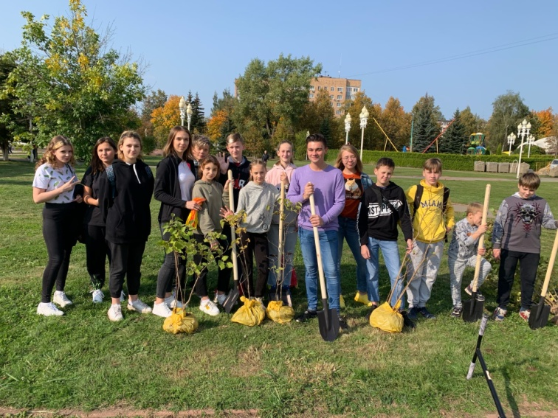
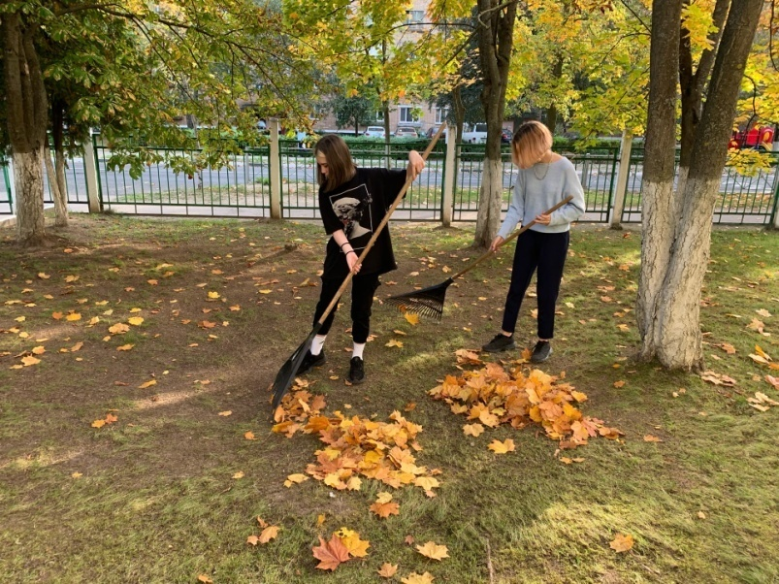
Виды коллективных дел:
Трудовые КТД (пример: «Трудовой десант»).

Slide 22
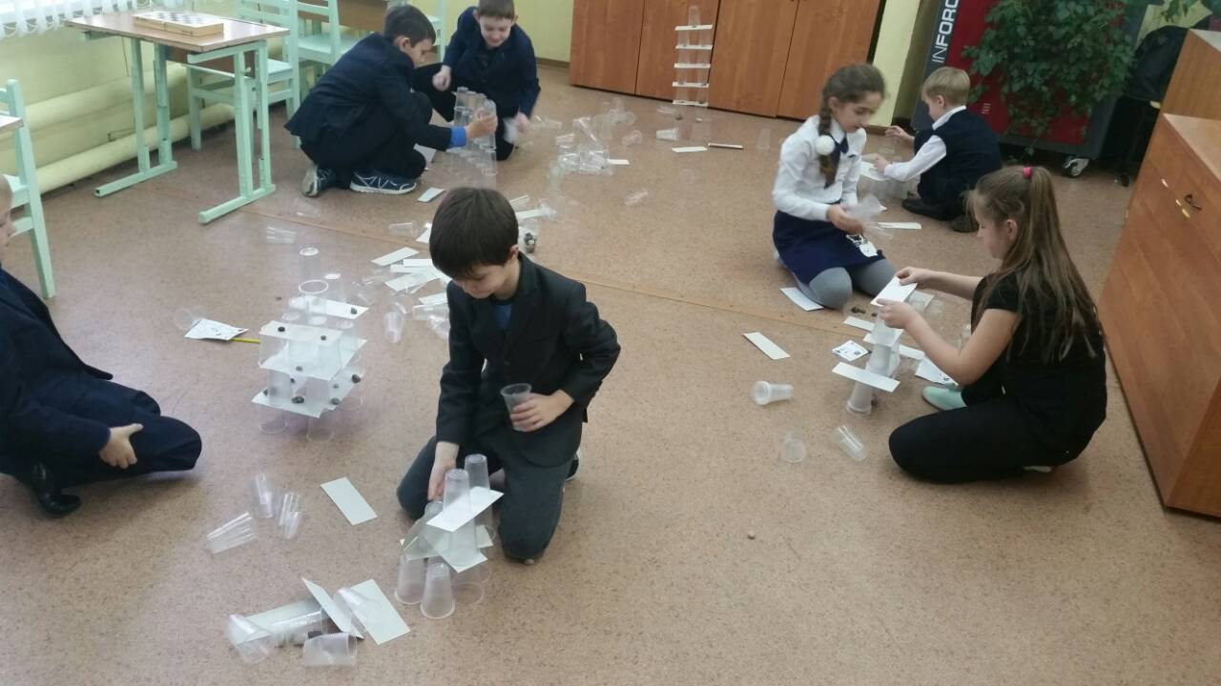
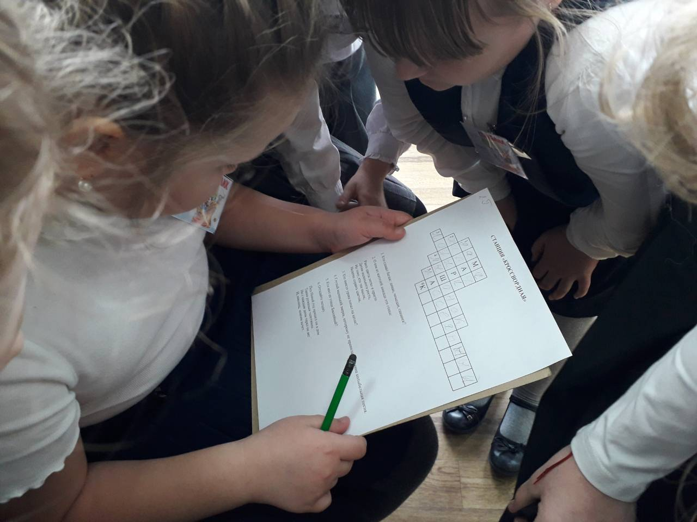
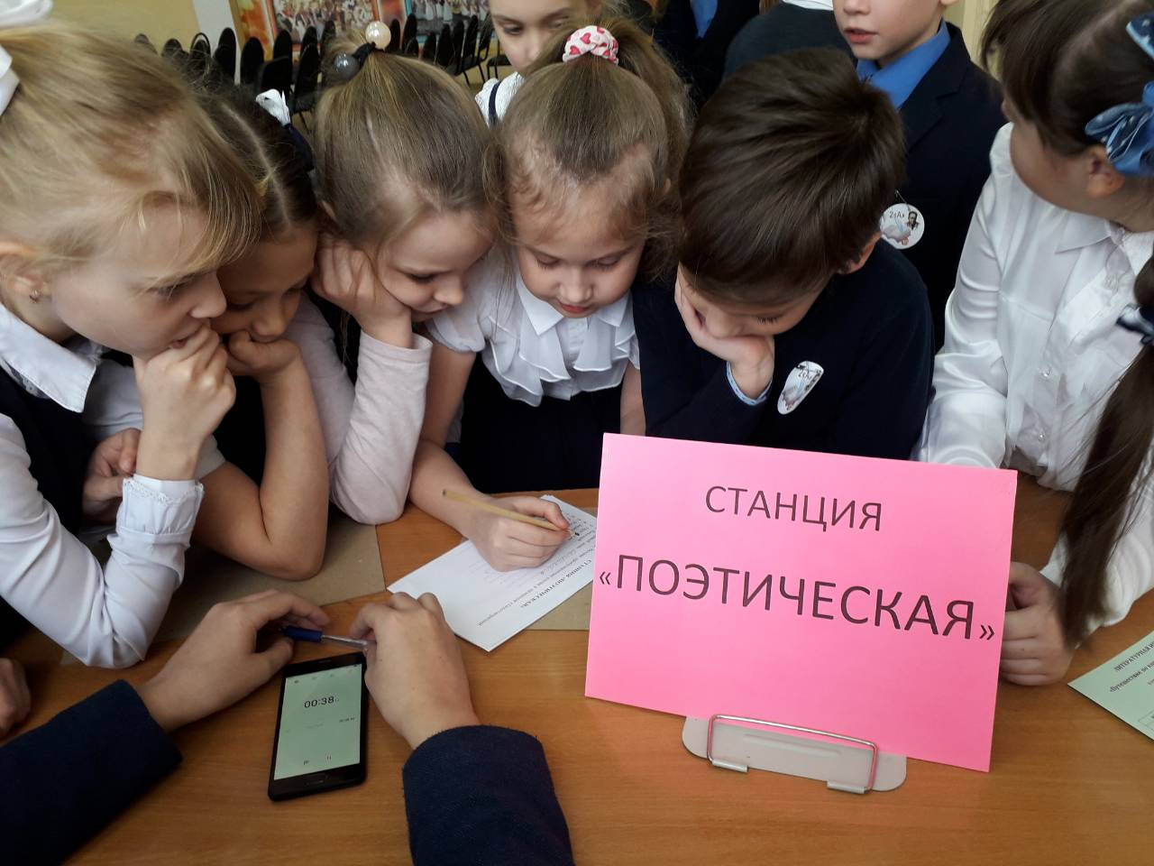
Виды коллективных дел:
Интеллектуальные КТД (пример: «Инженерный бум»).

Slide 23
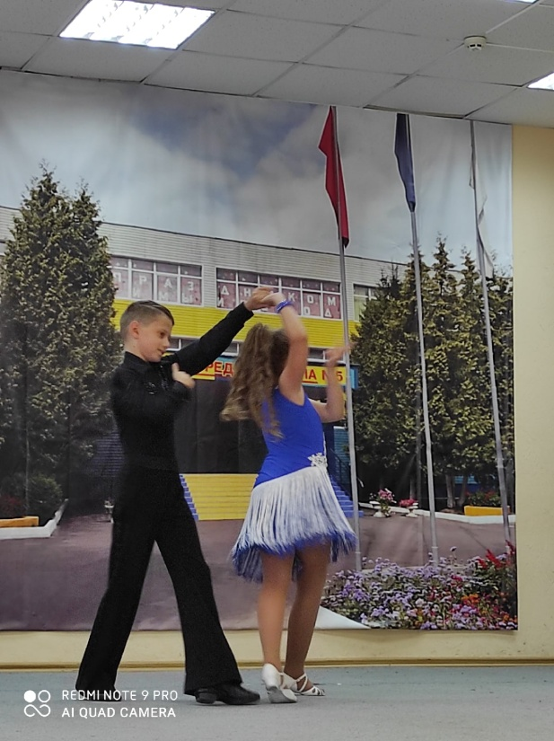
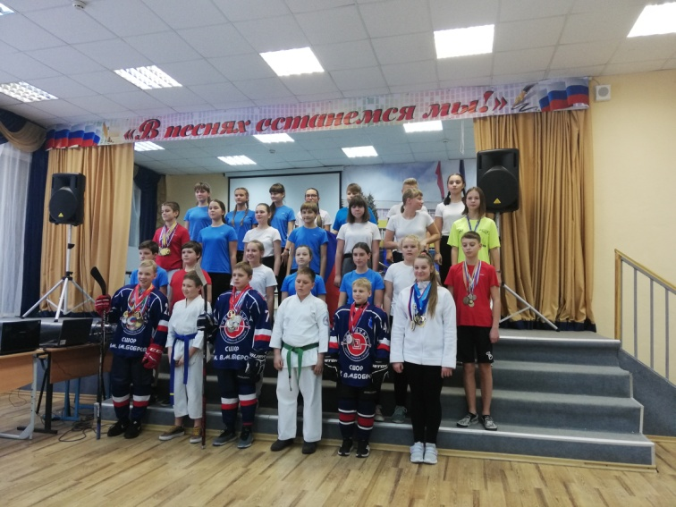
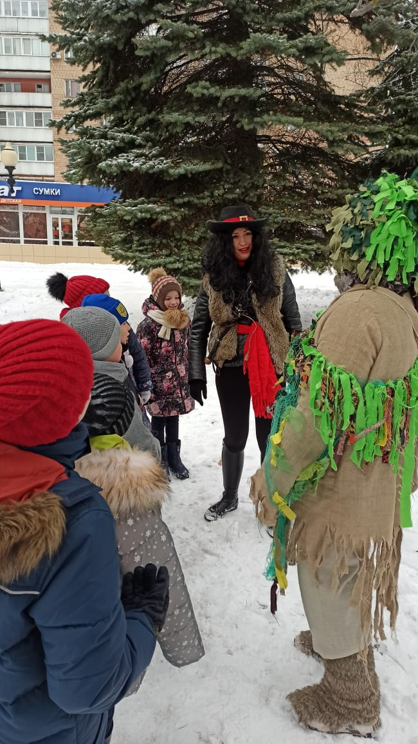
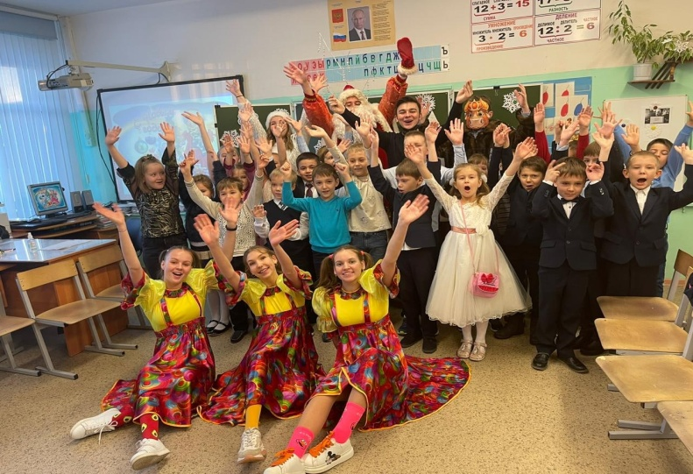
Виды коллективных дел:
Художественные КТД
(пример: художественно-эстетическое творчество).

Slide 24
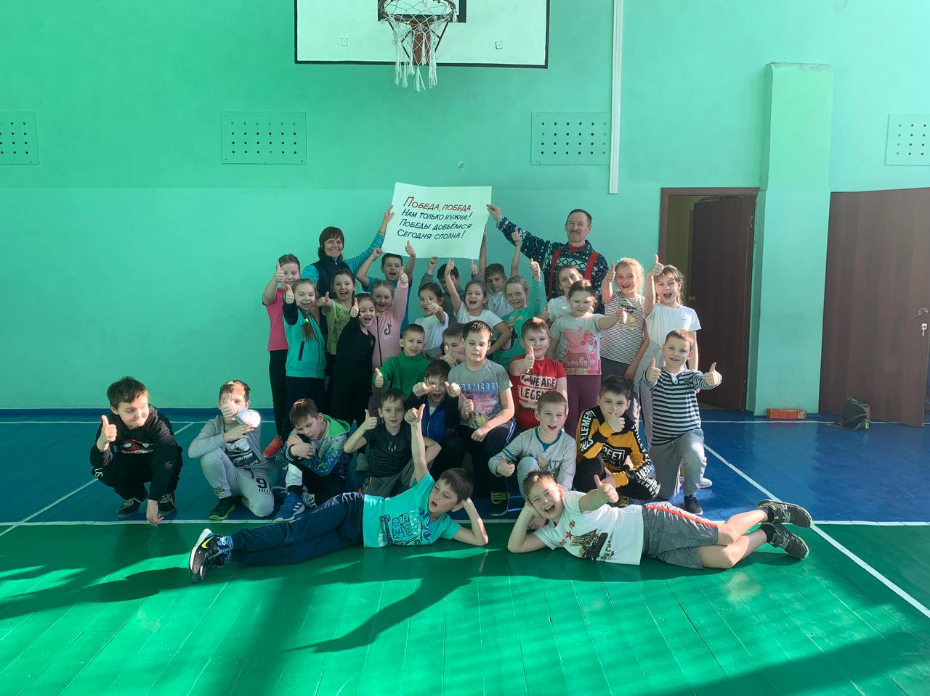
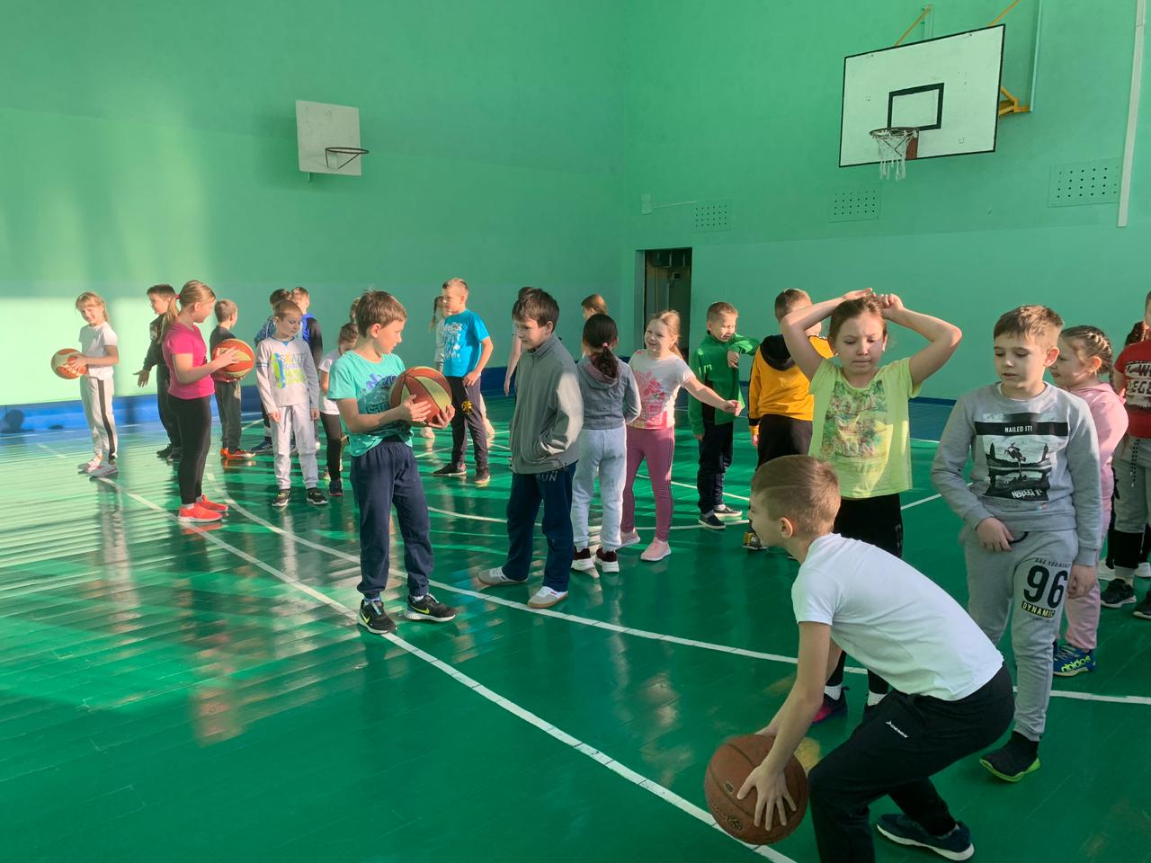
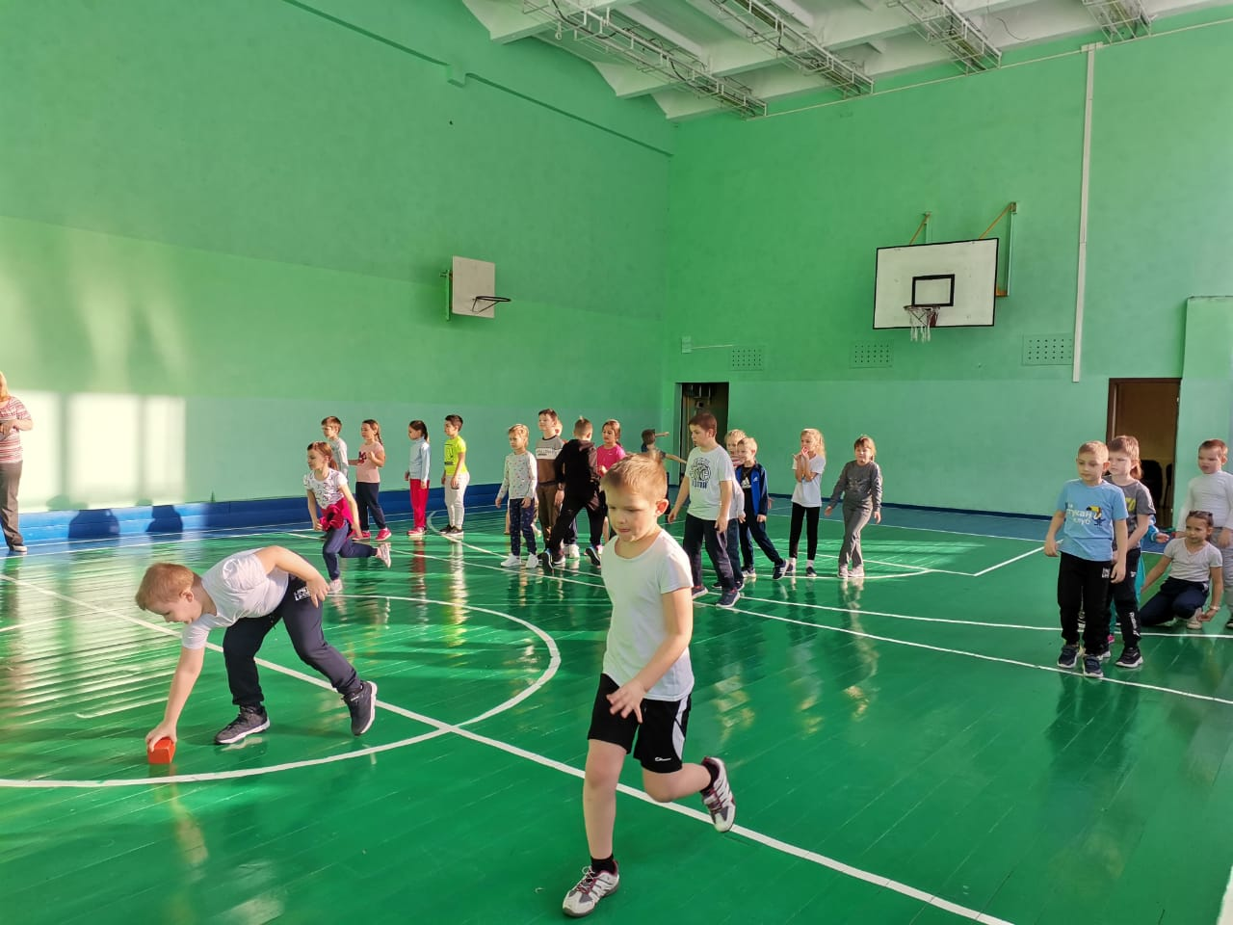
Виды коллективных дел:
Спортивные КТД (пример: «Спартакиада»).

Slide 25
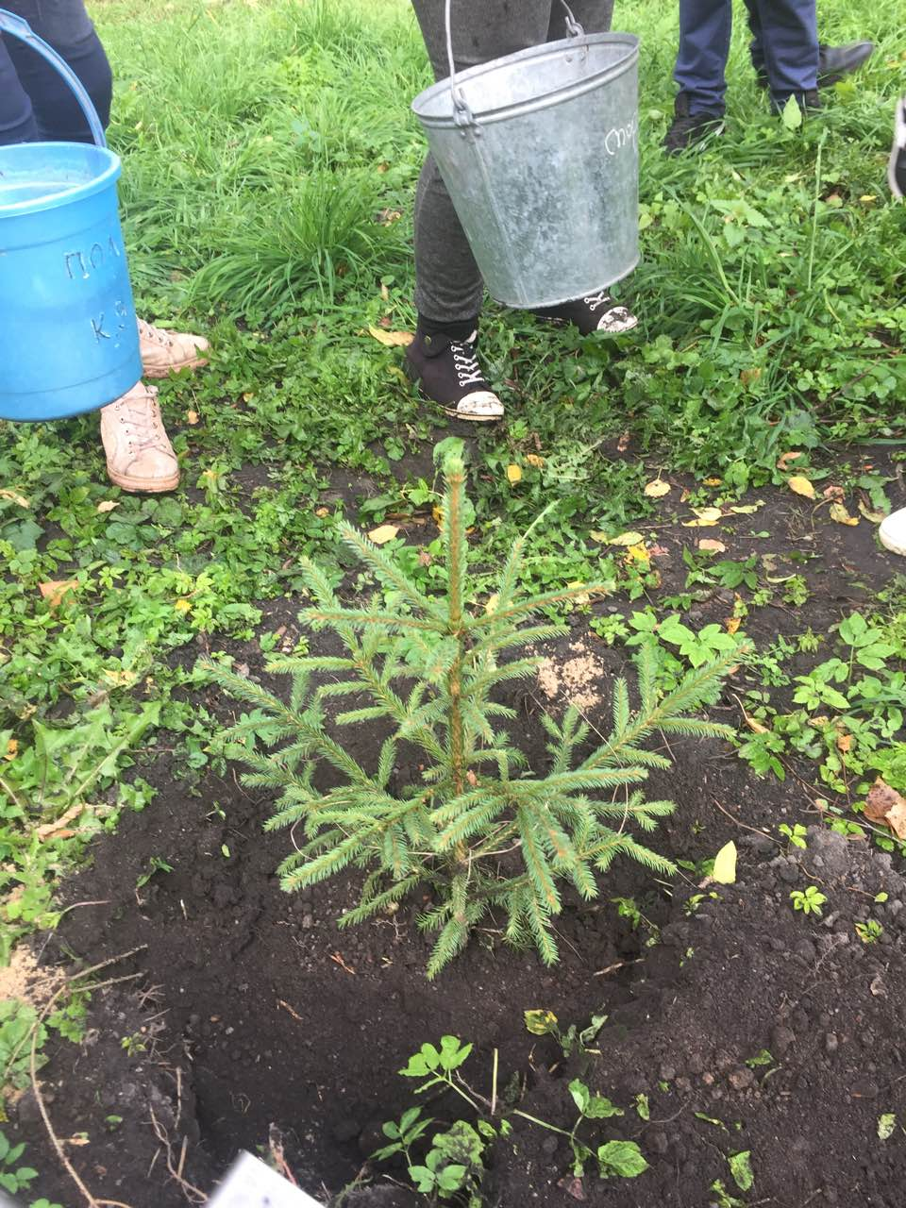
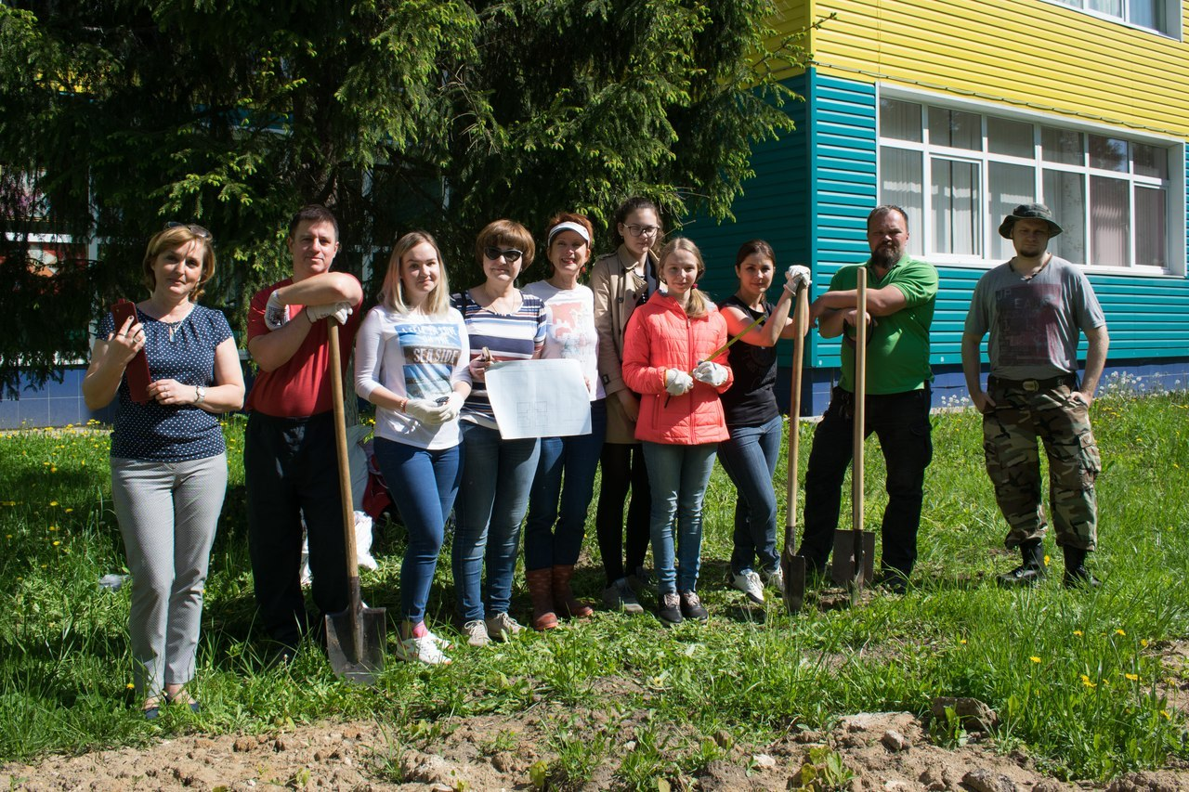
Виды коллективных дел:
Экологические КТД (пример: забота о живом мире природы).

Slide 26
Использование педагогических технологий позволяет наполнить воспитательный процесс конкретным содержанием, а ценностно–ориентированные педагогические идеи обогащают профессиональное сознание педагога.
Становится очевидным необходимость повышения статуса воспитательной работы, изменения в целом идей, подходов, принципов, характера воспитательной работы.

Slide 27

Современный французский ученый Эрнест Легуве так определил науку воспитания:
«Воспитание – это наука, которая обучает наших детей обходиться без нас».

Slide 28


